Slide 1
Тақырыбы:Транскрипция кезеңі.
11 сынып

Slide 2

Оқу мақсаты
11.4.1.3 - нәруыз биосинтезі үдерісі кезеңдерін сипаттау.
Бағалау критерийлері
нәруыз биосинтезі үдерісі кезеңдерін сипаттайды.

Slide 3
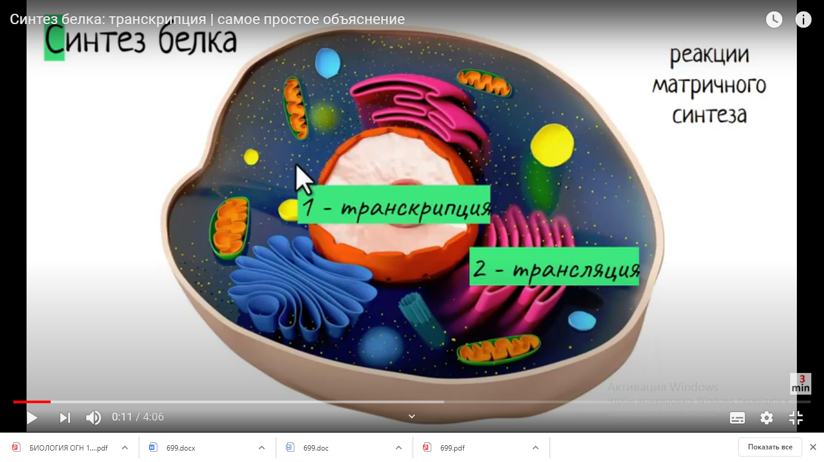
Транскрипция
Нуклеотидтердің комплементарлық принципіне сай
ДНҚ-дан ақпараттық РНҚ “тіліне” аударылып жазылу
принципін транскрипция деп атайды.

Slide 4
Транскрипция
Транскрипция (РНҚ синтезі) Нәруызды синтездеу алдында олардың құрылысы туралы ақпаратты ДНҚ-дан “алу” және оны нәруыз синтезі жүретін жерге жеткізу қажет. Мұнымен ақпараттық немесе матрицалық РНҚ айналысады. Сонымен қатар жасушаға аминқышқылдарының транспортері - тасымалдаушы РНҚ мен нәруызды синтездейтін органеллалардың құрылымдық компоненттері, яғни рибосомалық РНҚ қажет. Тасымалдаушы және рибосомалық РНҚ құрылысы туралы барлық ақпарат ДНҚ-да орналасады. Сондықтан ДНҚ-дан РНҚ-ға көшіріп жазу немесе транскрипция процесі ( ағылш. transcription - көшіріп жазу) - ДНҚ матрицасында РНҚ-ның синтезі жүреді.

Slide 5
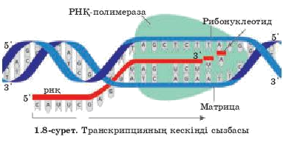
Транскрипция
5

Slide 6
Ферменттердің нәруыз табиғатын дәлелдеу
Кез келген матрицалық биосинтездегі сияқты транскрипцияда 5 қажетті элемент болады:
Матрица - ДНҚ тізбектерінің бірі;
Өсуші тізбек - РНҚ;
Синтезге арналған субстрат - рибонуклеотидтер (УТФ,ГТФ, ЦТФ, АТФ);
Энергия көзі -УТФ, ГТФ,ЦТФ,АТФ;
РНҚ ферменттері - полимеразалар мен транскрипцияның “нәруызды” факторлары.

Slide 7
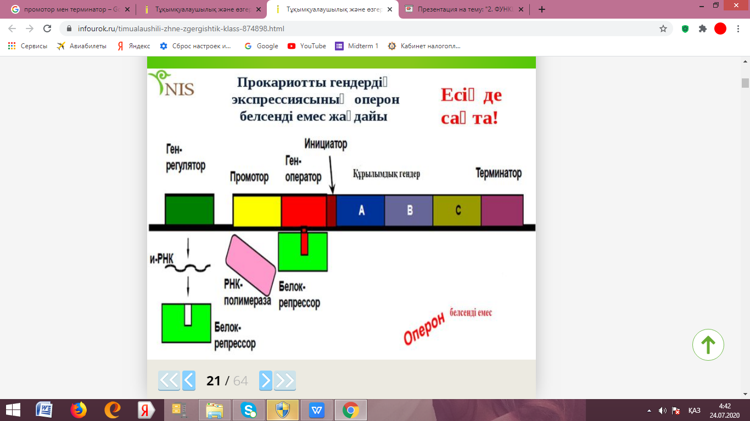
Транскрипция
ДНҚ биосинтезі транскриптион деп аталатын ДНҚ аймағында жүреді, ол, бір жағынан, промотормен (басы)шектелсе, екінші жағынан- терминатормен (аяғы) шектеледі.
Эукариоттардың РНҚ полимеразаларының екі үлкен суббірлігі мен бірнеше кіші суббірлігі болады.
Комплементарлық - м-РНҚ ДНҚ-ның матрицалық тізбегіне комплементарлы және ДНҚ-ның кодтайтын тізбегіне ұқсас болады;антипаралельді
Униполярлылық; бастамасыздық - РНҚ-полимеразаға праймер қажет болмайды;
Асимметриялылық.
Қысқаша, транскрипция процесіне келесі қатысушылардың болуы шарт;
Нуклеотидтер (мРНҚ тізбегі өсу үшін) Матрица - РНҚ;
Транскрипция ферменттері-РНҚ полимеразалар.

Slide 8
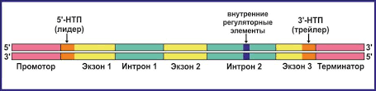
Транскриптер
Гендердің мозайкалы құрылымына байланысты біріншілік транскриптер ретінде экзондар мен интрондардың реттілігін қамтитын болады. М-РНҚ негізін қалаушылары көбіне транскрипциялық модификацияға ұшырайды, соның нәтижесінде оның 5'-соңғы нуклеотидіне ерекше түрде гуанизин қалдығы “қалпақшалар” - көп түзе отырып қосылады. Бұл транскрипциялық модификация интрондар (мағыналы ақпараттың болуы) реттілігінің кесілуімен және м-РНҚ -ның үзіліссіз кодталатын реттілігі түзілетін экзондардың бірігуімен жүретін, м-РНҚ процессингінің келесі кезеңі - сплайсинг үшін жағдайларды жасайды. Бір мезгілде 3' - ұшынан эндонуклеазды ыдырау жолымен РНҚ-ның артық фрагменті алынады да, қалған бөлігіне поли (А) реттілік қосылады. Реакциялардың бұл жиынтығы м-РНҚ полиаденилденуі деп аталады https://www.youtube.com/watch?v=iv-025Dx8LE&t=77s

Slide 9
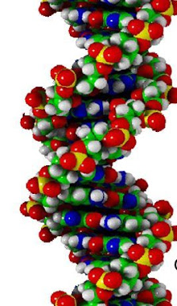
№1Тапсырма
Тапсырма №1.9 және 10-сыныптың бағдарламасын есіңе түсіріп, есепті шеш.
Берілгені: ДНҚ-ның 1-қатары ААГТГАЦ нуклеоидтерінен құрылған. Осыған сәйкес нуклеотидтердің екінші қатарының орналасуын және оларды ұстап тұрған сутектік байланыстардың санын анықта.
Дискриптор:
• Транскрипция кезеңінің алғашқы жүру процесіндегі комплементалды принципті қолданып, есепті шығарады..

Slide 10
Дұрыс жауап
Шешімі: Комплементальдық принціп бойынша А үнемі Т-мен жұп, ал Г Ц-мен жұп болып келетіні белгілі, яғни ДНҚ екнші қатар былай болады. ТТЦАЦТГ. Енді молекулаларды ұсап түрған сутектік байланысты санасақ А мен Т-ның арасында 2 сутектік байланыс, ал Г мен Ц-ның арасында 3 сутектік байланытың бар екені белгілі. Барлық сутектік байланыс : 2*4+3*3=17.
Жауабы: 17
Үй тапсырмасы
10

Slide 11
Тапсырма №2
Кестені толтыр.
Транскрипция принциптері | Анықтама
1.Комплементарлық
2. Униполярлылық
3. Асимметриялылық
Дескриптор:
Транскрипция принциптерінің анықтамаларын ажыратады

Slide 12
Дұрыс жауап
Транскрипция принциптері | Анықтама
1.Комплементарлық | м-РНҚ ДНҚ-ның матрицалық тізбегіне комплементарлы және ДНҚ-ның кодтайтын тізбегіне ұқсас болады
2. Униполярлылық | Бастамасыздық - РНҚ-полимеразаға праймер қажет болмайды
3.Асимметриялылық | Қысқаша, транскрипция процесіне келесі қатысушылардың болуы шарт

Slide 13
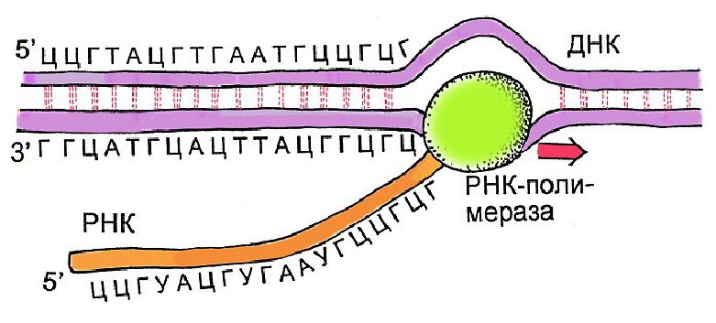
Тапсырма №3
РНҚ-ның барлық түрлері ДНҚ шаблонында синтезделетіні белгілі.
тРНҚ-ның орталық циклы орналасқан синтезделген ДНҚ молекуласының үзіндісі келесі нуклеотидтер тізбегіне ие (жоғарғы тізбек мағыналы, төменгісі транскрипцияланған).
А
5' - ЦГА АГГ ТГА ЦАА ТГТ - 3'
3' - ГЦТ ТЦЦ АЦТ ГТТ АЦА - 5'
А
Осы фрагментте синтезделген тРНҚ аймағының нуклеотидтік тізбегін анықтаңыз, осы фрагменттің 5 'және 3' ұшын белгілеңіз және егер 5 ' аяғындағы үшінші триплетке тРНҚ антикодонына сәйкес келсе, осы тРНҚ нәруыз биосинтезі кезінде болатын аминқышқылын анықтаңыз. Жауабын түсіндіріңіз.
Дискриптор:
нәруыз биосинтезі үдерісінде транскрипция кезеңінің жүру процесін есеп арқылы сипаттайды.
13

Slide 14
Дұрыс жауап
Шешуі:
ДНҚ (транскрипция): 3' - ГЦТ - ТЦЦ-АЦТ-ГТТ-АЦА - 5'
тРНҚ 5' - ЦГА-АГГ-УГА-ЦАА-УГУ - 3' А
Антикодон: 3' -АГУ- 5'
Триплет: 5' - УЦА- 3'
Аминқышқылы: СЕР
14

Slide 15
Қорытынды
Бүгінгі сабақта:
Нәруыз биосинтезі үдерісі (транскрипция) кезеңін сипаттайды.
15

